Slide 1

Cемейный клуб средняя группа «В»
Семейный клуб.
МБДОУ № 4 « Звездочка»
руководитель: Чучунева Е.Ю.

Slide 2
Направления
Семейного клуба
оказание медико-психолого-педагогичекой помощи родителям воспитанников
пропаганда положительного опыта семейного воспитания
повышение компетентности родителей в вопросах развития детей дошкольного возраста.

Slide 3
Основные задачи деятельности Семейного клуба.
1. Взаимодействие на основе сотрудничества родителей - детей - педагогов - специалистов.
2. Повышение психолого-педагогической компетентности родителей.
3. Приобщение родителей к участию в жизни в ДОУ.
4. Создание условий для реализации собственных идей членов клуба, (обмен мнениями, опытом семейного воспитания).
5. Оптимизация детско-родительских отношений.

Slide 4
Цель:
Активизация сотрудничества между педагогами группы и семьями воспитанников для создания благоприятных условий развития детей.

Slide 5
Задачи клуба:
повышение педагогической культуры родителей и совершенствования условий воспитания ребенка в семье и в детском саду.
Обмен позитивного опыта семейного воспитания.
Инициирование и реализация новых форм организации воспитательной работы.

Slide 6
Основные направления деятельности клуба:
пропаганда положительного семейного воспитания;
развитие новых форм общественно- семейного взаимодействия;
повышение педагогических знаний родителей детей дошкольного возраста;
оказание помощи семье в выполнении воспитательной функции;

Slide 7
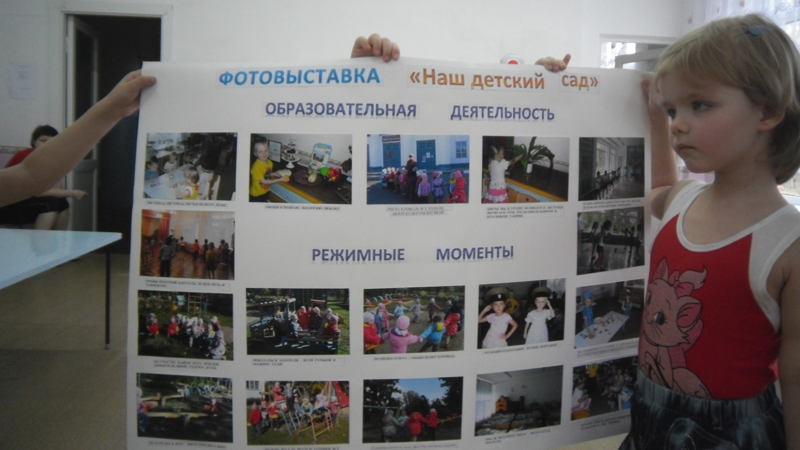
Фотовыставка «Наш детский сад»

Slide 8
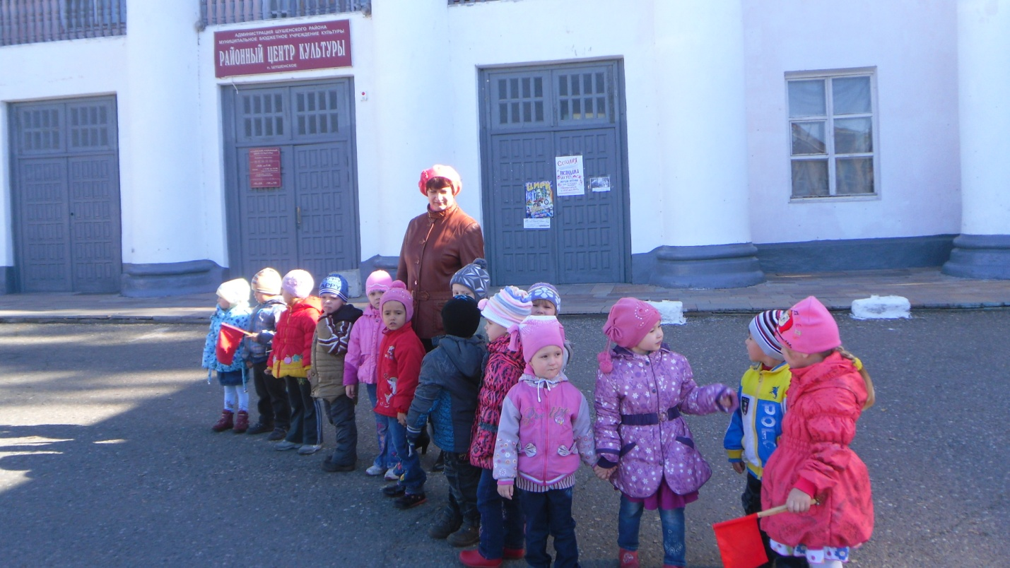
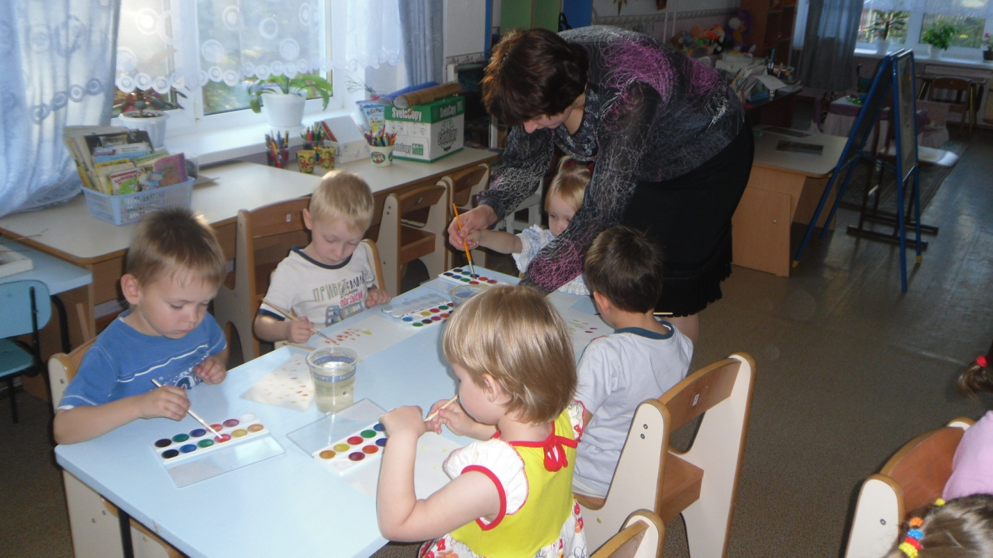
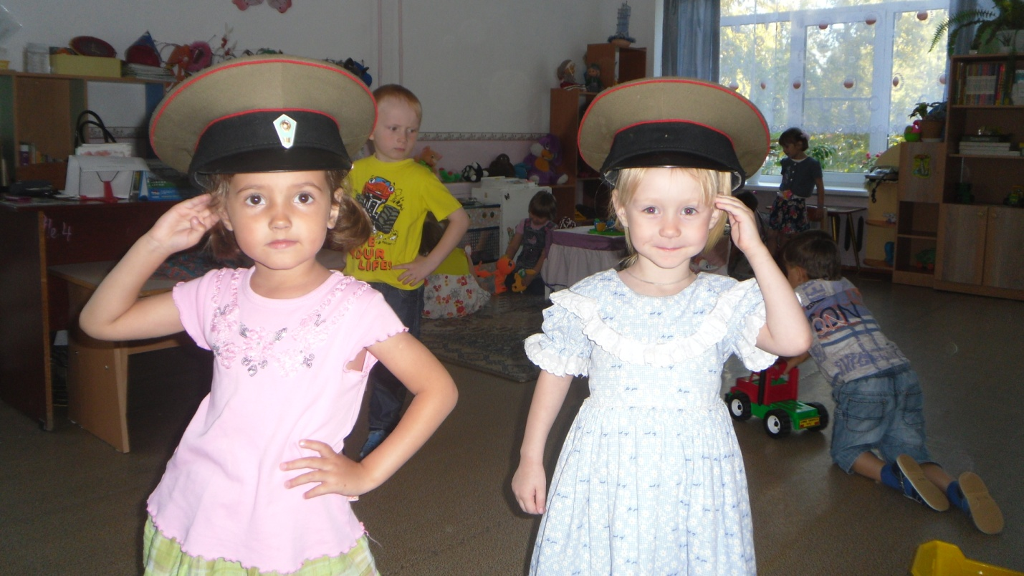
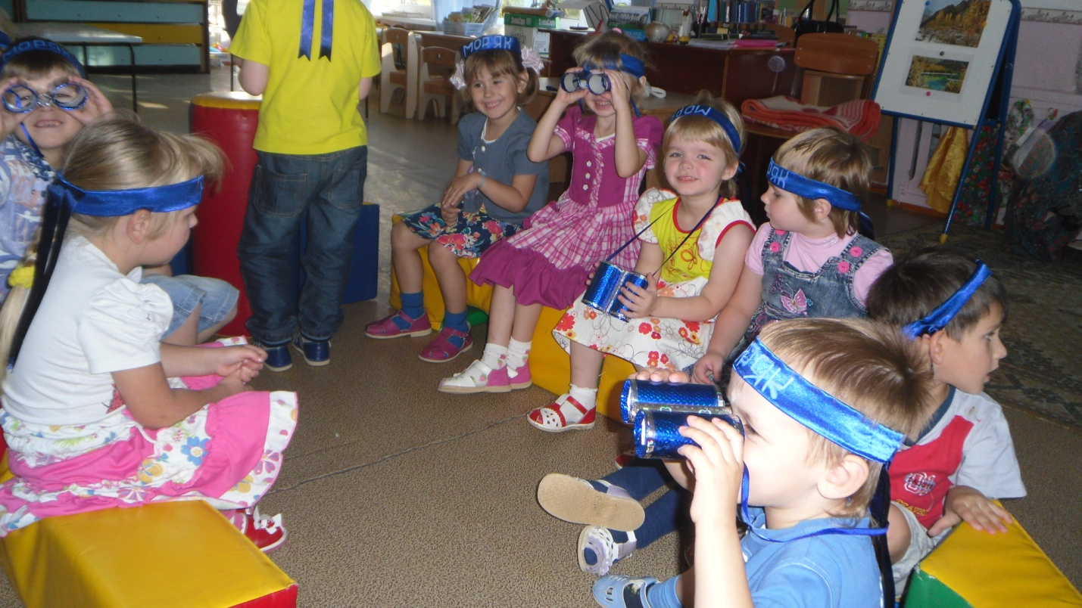

Slide 9
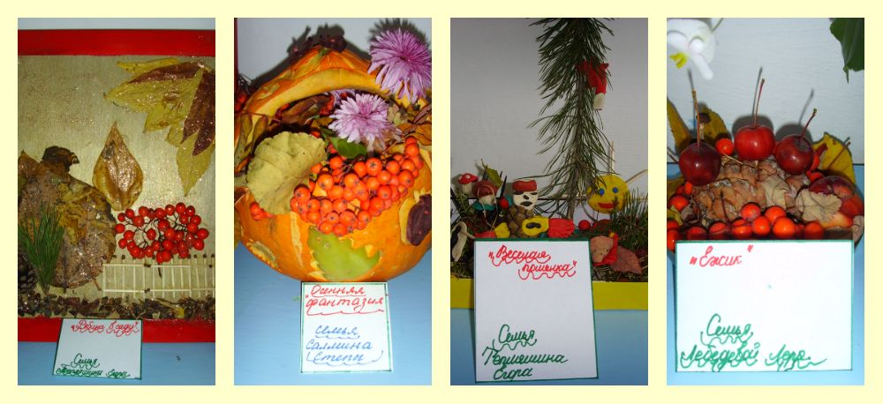
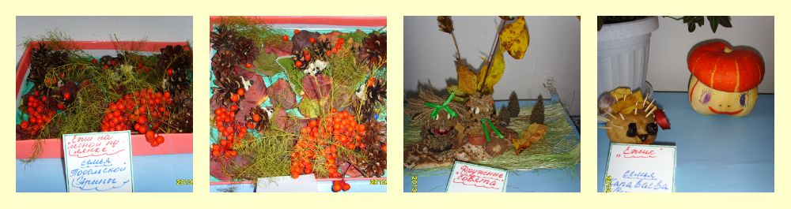
Семейная выставка «Осенняя фантазия»

Slide 10
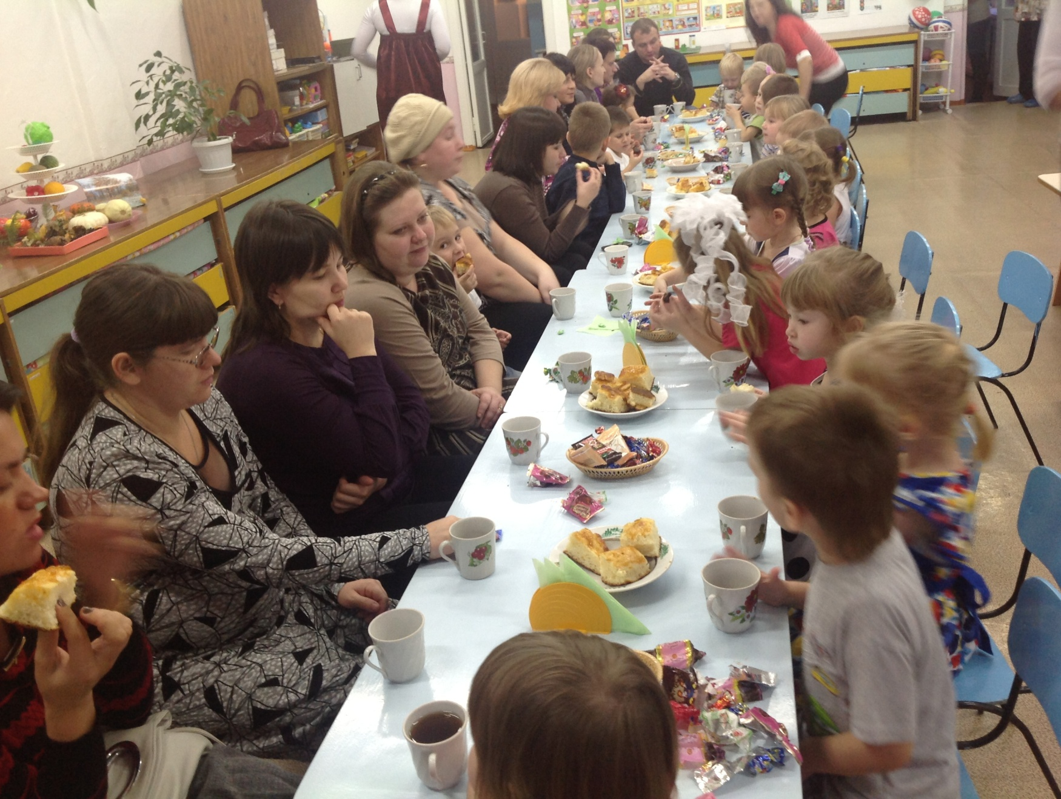
Концерт и чаепитие посвященное Дню Матери

Slide 11
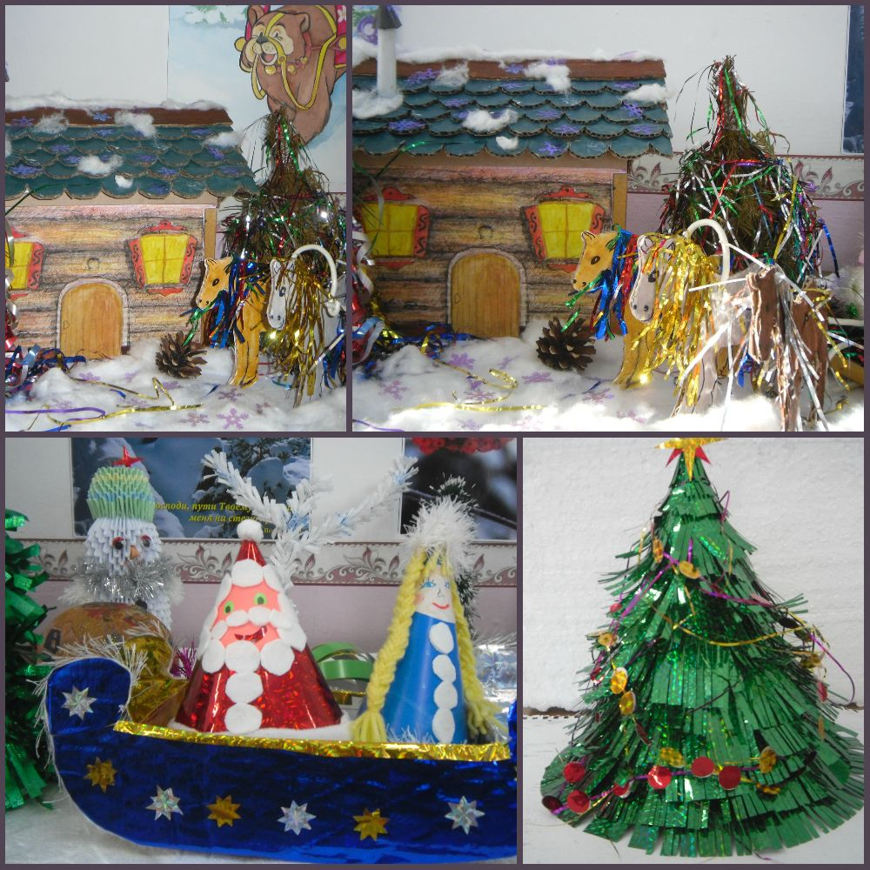
Участие в конкурсе
«Новогодняя игрушка»

Slide 12
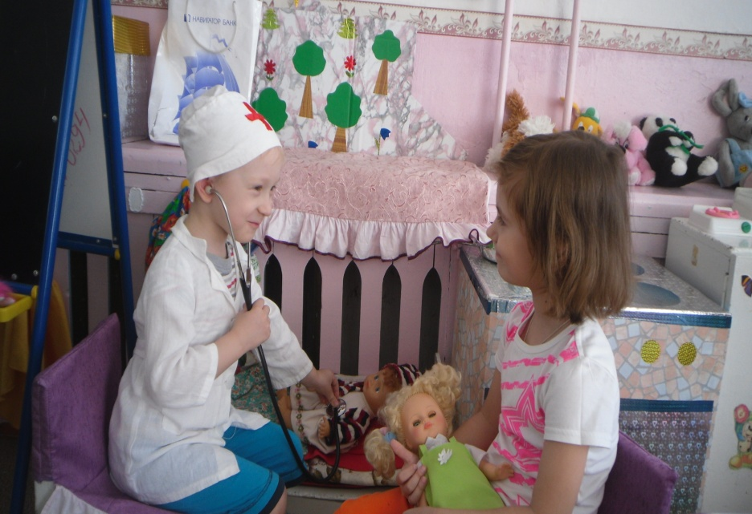
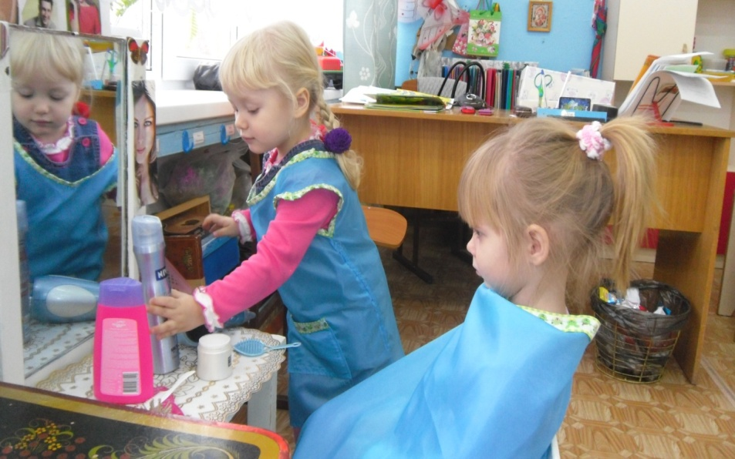
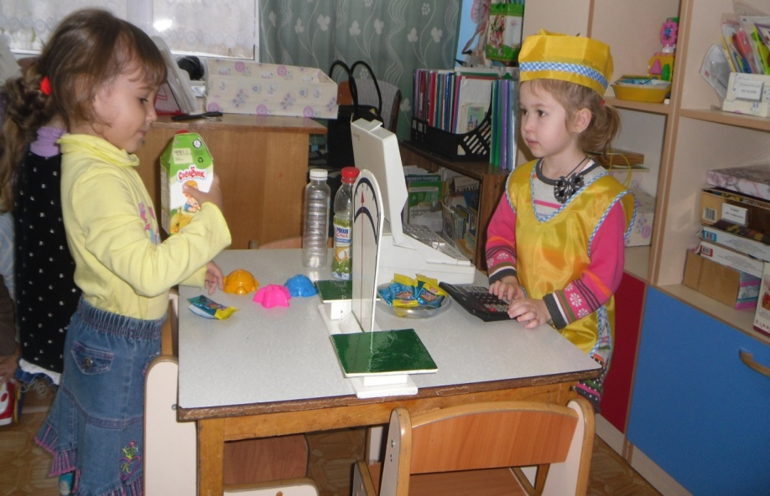
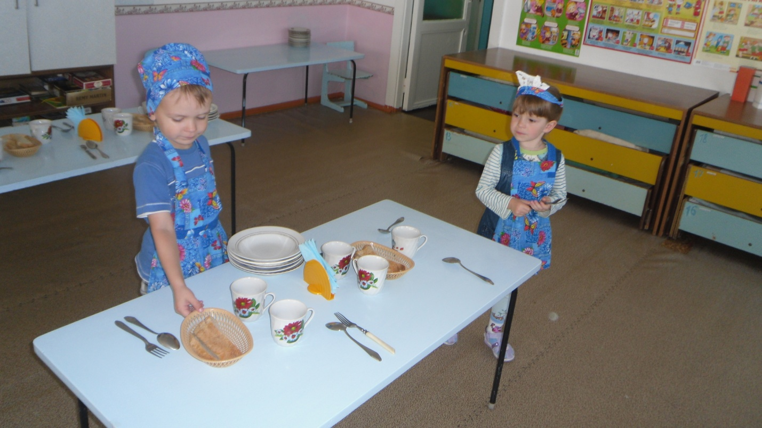
Создания развивающей среды
Изготовление костюмов для сюжетно - ролевых игр: «больница», «магазин», «парикмахер », «дежурные», «моя семья»

Slide 13
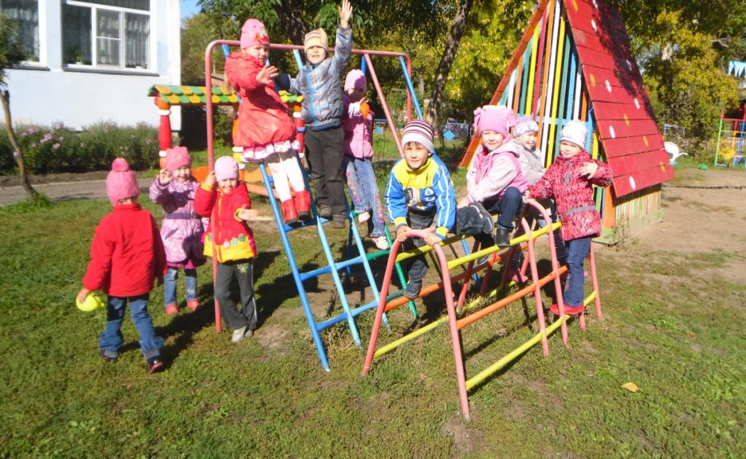
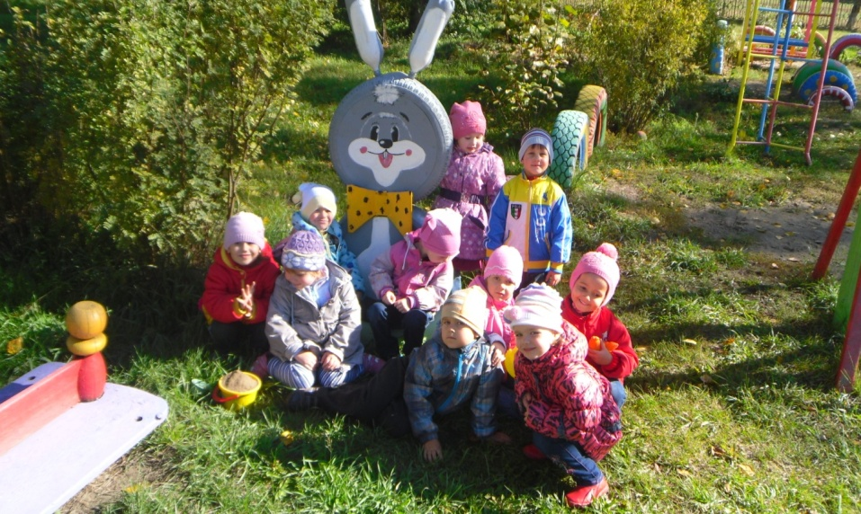
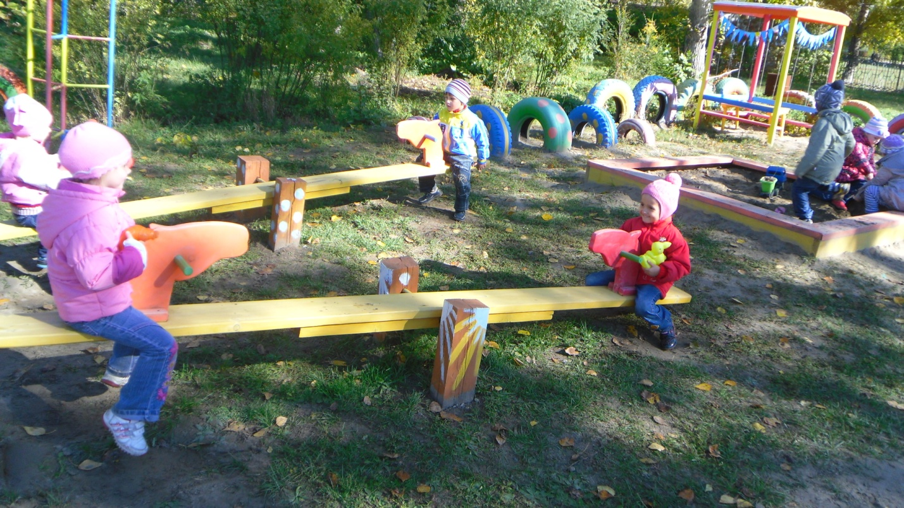
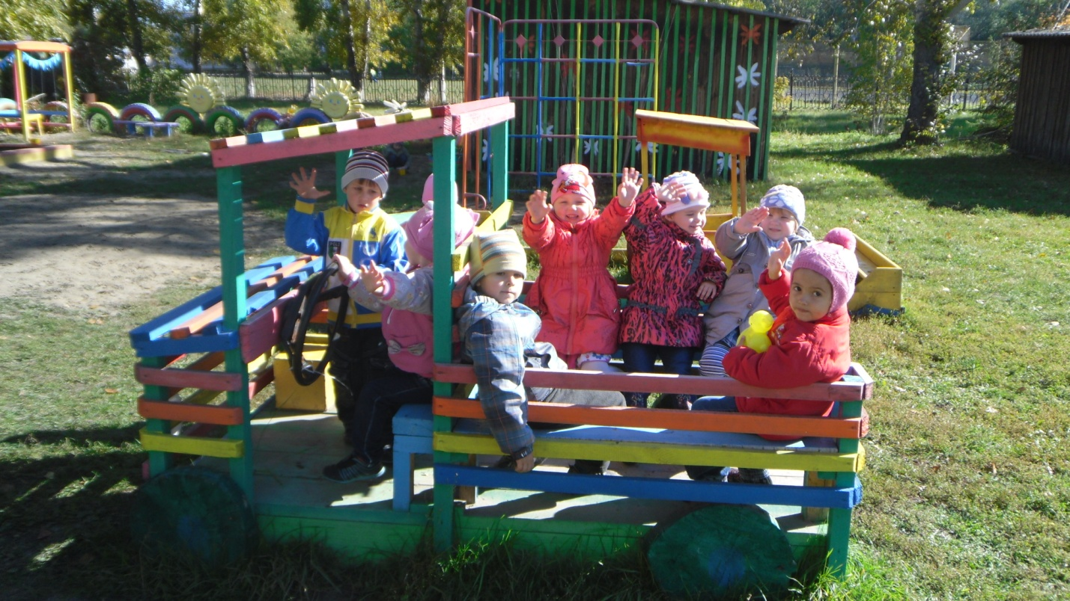
благоустройство участка для детей силами родителей

Slide 14
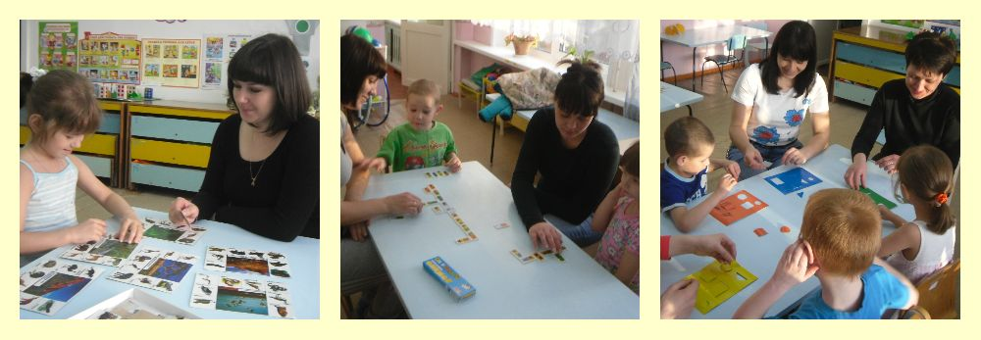
Заседание клуба
« Как приучить ребенка к самостоятельности в игровой деятельности»

Slide 15
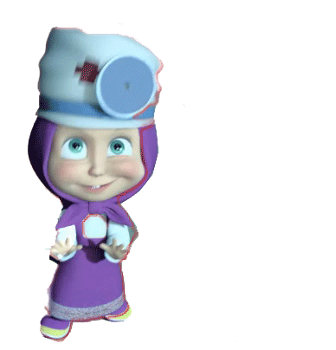
Встречи со специалистами
Семинар-практикум «Как исправить дефекты речи моему ребенку?». Сотрудничество с логопедом Ануфриевой А.И.
Семинар-практикум для родителей: «Здоровьесберегающие технологии в развитии детей».
Встреча с врачом-педиатром Епифановой Татьяной Климентьевной

Slide 16
Спасибо за внимание!

